Slide 1
PIDC - Terezópolis - 2015
Aspectos da situação atual da doença de Chagas no Brasil
João Carlos Pinto Dias
PAEED-LATEC/CPqRR-FIOCRUZ
Academia Mineira de Medicina

Slide 2
Bases epidemiológicas e sociais
Poucos casos agudos e congênitos detectados.
Esparsos resíduos de infectados em baixas idades, geralmente oclusos.
Clara dependência do sistema oficial de atenção
Principais entradas: demanda médica e
bancos de sangue.
Desinteresse crescente sobre a enfermidade.
Mercado discreto:
- Mais significativo: reagentes de laboratório, inseticidas, algumas drogas (icc, arritmias) e m. passos;
- Irrisório para o desenvolvimento de drogas novas anti T. cruzi.

Slide 3
Câmbios ecológicos, sociais e estruturais observados
Antropização crescente (expansão da agro indústria)
Progressiva redução de focos naturais dos vetores
Geração de concentração de vetores/reservatórios e parasitos em ambientes naturais remanescentes
Urbanização com esvaziamento da população rural
Principais focos domiciliares remanescentes no peridomicílio e em proximidade com focos silvestres
Descentralização e esvaziamento do controle vetorial
Consolidação do programa nacional de sangue e hemoderivados
Crescimento no acesso e na resolutividade da atenção médica

Slide 4
Algumas inferências epidemiológicas para a doença de Chagas no Brasil atual.
A transmissão de novos casos baixou mais de 100 vezes desde os anos 70: hoje cerca de 800 casos anuais, a maioria não diagnosticados;
A mediana de idades para os infectados crônicos: acima de 50 anos;
A mortalidade se desloca para idades + altas, com medianas próximas aos 70 anos;
O perfil clínico do “chagásico” brasileiro de hoje parece mostrar menor severidade (cardiopatia e megas crônicos);
As evidências que se somam quanto aos benefícios de um manejo correto da DCh o mais precocemente possível, incluindo o TE.
A realidade do atendimento médico à DCH no Brasil apresenta problemas de expertise, acesso, referência e contra-referência, basicamente no contexto do SUS.
4
4

Slide 5
Perspectivas atuais na epidemiologia da doença de Chagas humana no Brasil
Curto prazo:
  virtual controle da transmissão vetorial, dependente de vigilância epidemiológica;
  redução significativa das transmissões transfusional e congênita;
Ocorrência errática (descendente?) de transmissão oral
Uma progressiva redução da morbi-mortalidade nos infectados crônicos;
Um progressivo deslocamento demográfico de chagásicos para idades mais elevadas;
Superposição de agravos (HIV, crônico-degenerativas).

Slide 6
ACUTE CHAGAS DISEASE IN BRAZIL, BETWEEN 2010 AND 2013
Confirmed cases in the Information System of Notifiable Diseases, Sinan-NET
Source: DataSUS, Brazilian Health Ministry
Transmission mechanisms Year | Unknown (%) | Transfusion (%) | Vector (%) | Vertical (%) | Oral (%) | Other | Total (100,0%)
2013 | 20 | 1 | 19 | 2 | 90 | 1 | 133
2012 | 22 | 2 | 9 | 2 | 124 | 1 | 160
2011 | 33 | 1 | 10 | 0 | 100 | 0 | 144
2010 | 7 | 0 | 1 | 0 | 15 | 0 | 23
Total | 80 (17,8) | 4 (0,9%) | 39 (8,9) | 4 (0,9) | 329 (73,1) | 2 (0,5) | 450 (100,0)

Slide 7
Situação epidemiológica recente
  Casos confirmados de DCA, por ano de Notificação e Forma Provável de Transmissão. Brasil, 2000 a 2013*
*Fonte: Dados GT Chagas/SVS/MS. Atualizados em maio/2014. Sujeitos à alteração

Slide 8
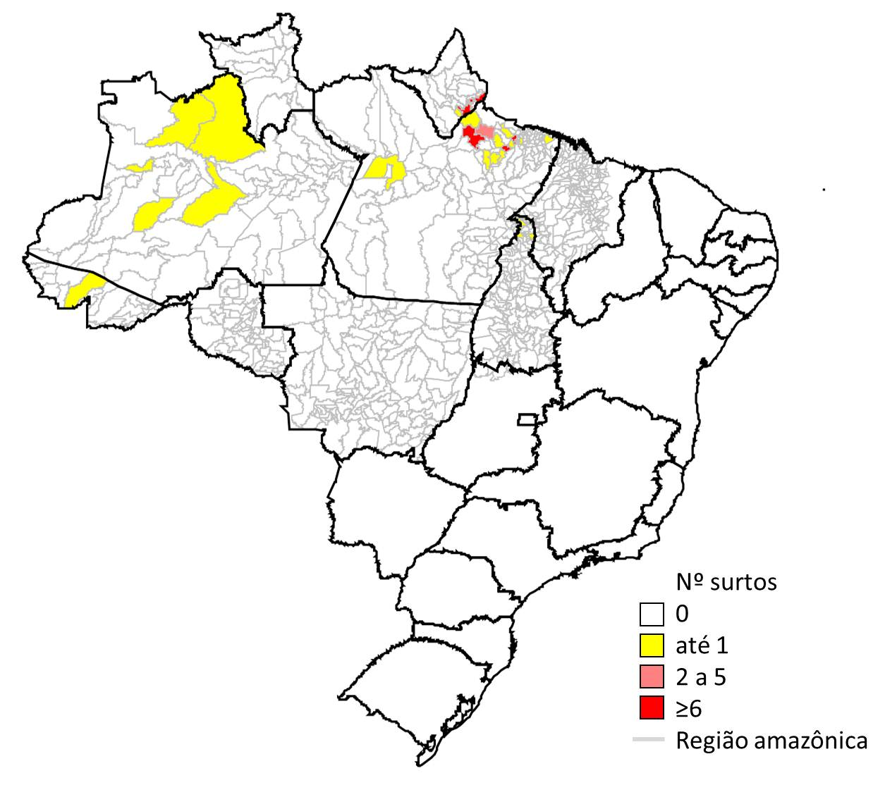
Surtos detectados de DCA no Brasil : 2006 -2013
80 surtos no território nacional
71% - Pará
16% -Amapá
Fonte alimentar
Açaí
Bacaba
Palmito
Cana de açúcar
Surto de DCA: registro de 2 ou mais casos com a mesma provável fonte de infecção, em um mesmo período de tempo e em uma mesma área geográfica.

Slide 9
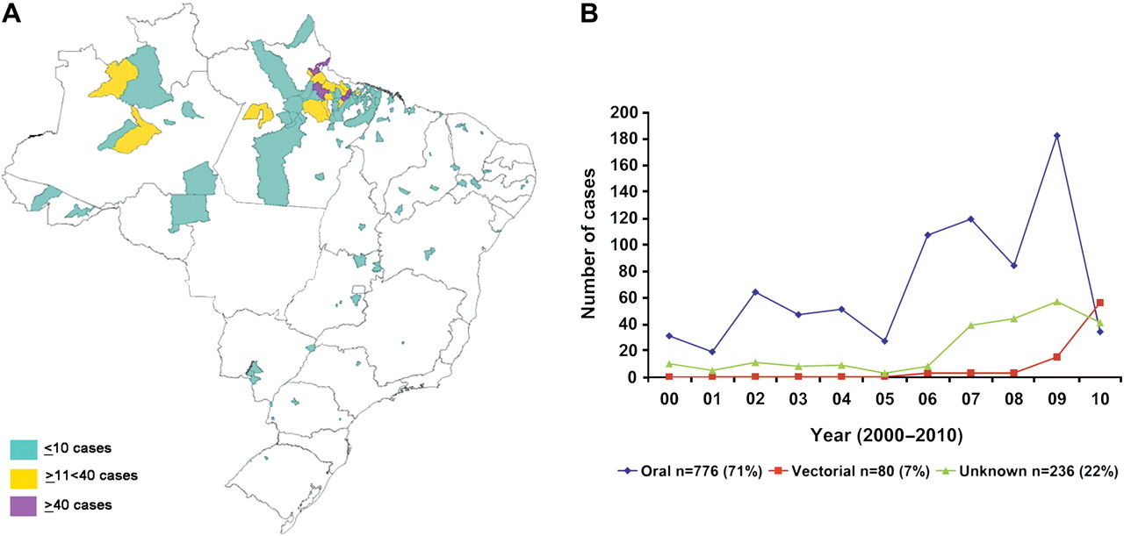

A, Acute Chagas disease in Brazil, by municipality, 2000–2010.
Apud Shikanai-Yasuda M A , and Carvalho N B Clin Infect Dis. 2012;cid.cir956
© The Author 2012. Published by Oxford University Press on behalf of the Infectious Diseases Society of America. All rights reserved. For Permissions, please e-mail: journals.permissions@oup.com.

Slide 10
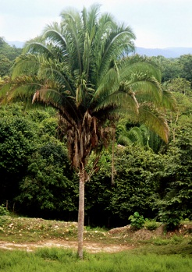
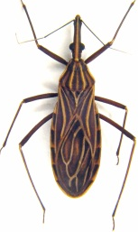
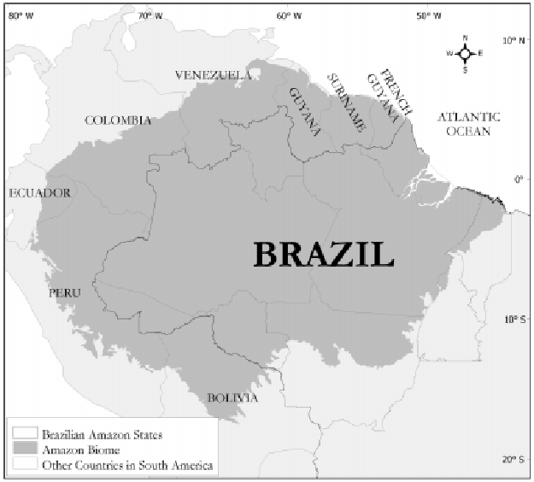
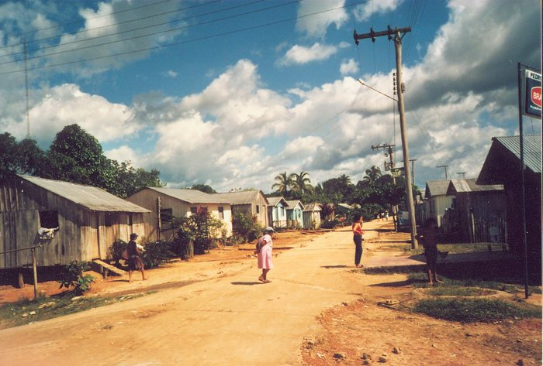
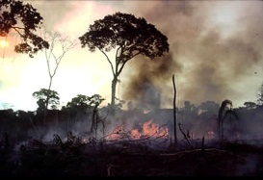
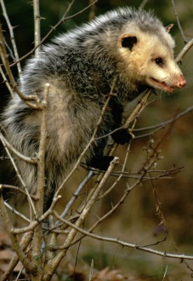
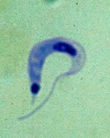
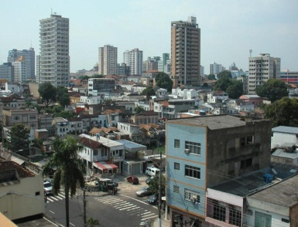
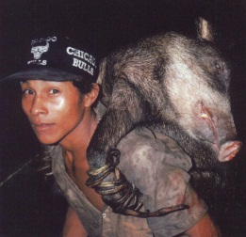
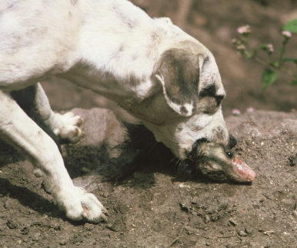
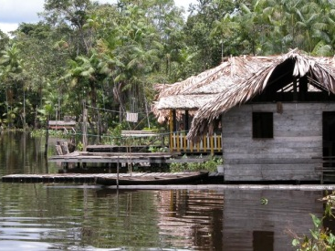
Enfermedad de Chagas en la Amazonia
Perfiles epidemiológicos
Barcelos
Macapá
N. Airão
Santarém
Manaus
Belém
São Luis
Acre
Área hipoendémica
Hotspot
Casos diagnosticados
Abad-Franch, 2005

Slide 11
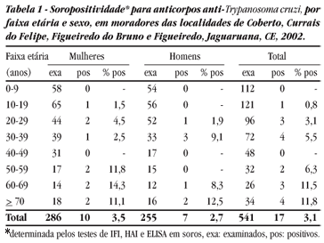
Exemplo de prevalência por faixa etária em anos recentes, no Nordeste
76,5%
Borges de Oliveira J et al. Rev Soc Bras Med Trop 41 (4), 2008

Slide 12
O IMPACTO PREVISÍVEL E OBSERVADO
QUANTO AO CONTROLE VETORIAL
(OPAS 2002)
‘’

Slide 13
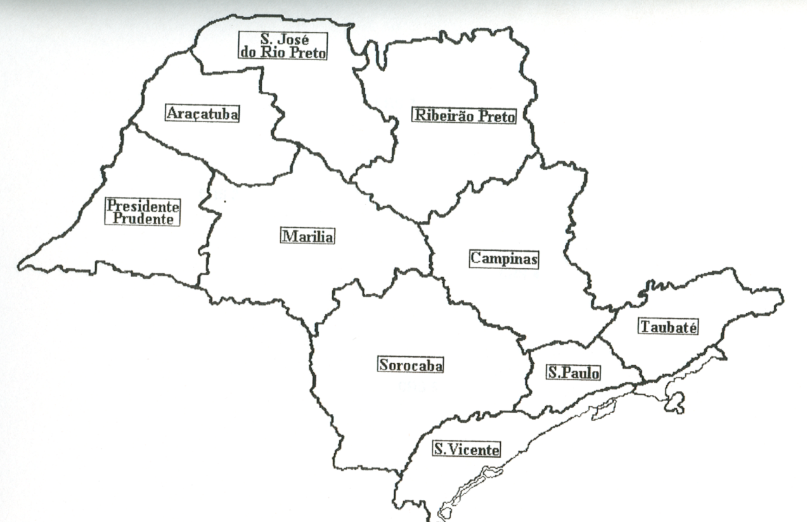
Campanha do Estado de São Paulo
1964-1967 ‘Arrastão’
1968-1972 Rociado seletivo
1973-1983 Vigilância geral
1984-1989 Vigilância por localidades
1990- Vigilância por áreas prioritárias
1990 - ultimo exemplo nativo de Triatoma infestans
Soropositividade 1985-1991
20 anos depois da fase de ataque

Slide 14
Prevalência da infeção chagásica entre doadores de sangue
de Artigas (Uruguai) e Bambuí (MG-Brasil), por ano.
25
20
15
prevalência (%)
10
5
Bambuí
0
1964
Artigas
1974
1984
ANO
1994

Slide 15
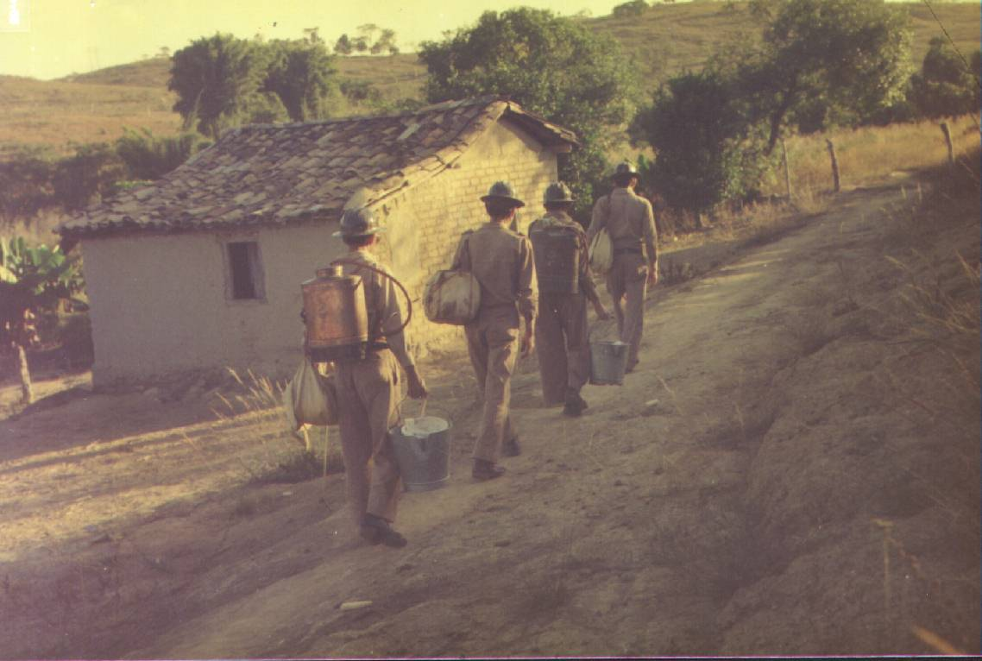
Proporção (%) de reações sorológicas positivas para T.cruzi em bancos de sangue da rede pública.
Brasil e regiões. 2003 – 2006.
Fonte: MS/ANVISA

Slide 16
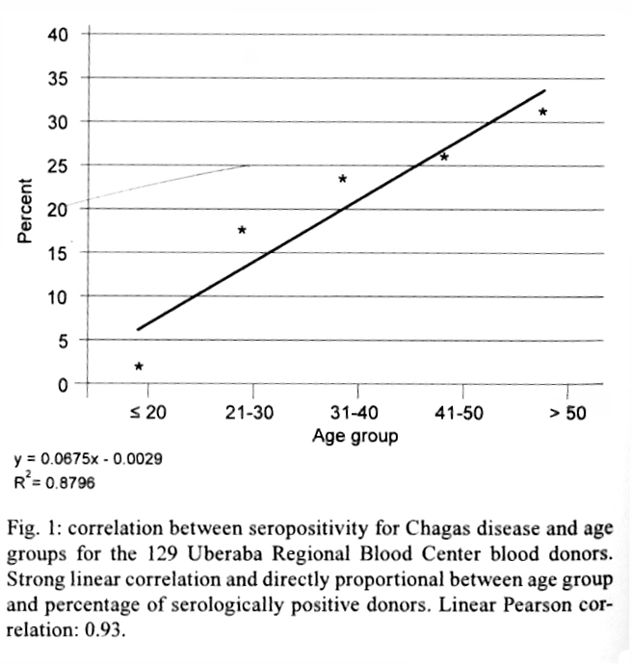
MODELO MORAES SOBRE A IDADE DOS DOADORES
SOROPOSITIVOS EM UBERABA, 2009

Slide 17
Congenital Transmission:
Comparing two recent studies in M. Gerais State, Brazil
Year | Municipalities | Total samples | Positive Mothers (Prevalence) | Range of Prevalence (mothers)
1997 | 407 | 18.414 (3 + babies) 0.016 % incidence/sample | 175 (0.95%) | 0.1 - 33.0%
2005* | 853 | 63.673 (1 + baby) 0.002% incidence/sample | 450 (0.71%) | 0.1 – 23.0%
* In 2005, the real risk of congenital transmission in Minas Gerais was 0.22%
(1 infected child among 450 seropositive mothers)
Source: Federal University of Minas Gerais, Electronic Workshp, 2007

Slide 18
Bambuí 2012:
Sorologia em mulheres segundo a faixa etária
Nº. :
EXAMINADAS
POSITIVAS
*
*: transmissão mui provavelmente congênita. (nascida em 1980 e criada na cidade, com mãe soropositiva)
NOTA: examinados 56 filhos destas mulheres soropositivas: nenhum soropositivo.

Slide 19
Estimativas de transmissão congênita da doença de Chagas no Brasil através de taxas de prevalência e fecundidade anual
Ano | População (F. etária) | Número de infectadas | No. estimado de gravidezes no ano (fecundidade) | No. casos congênitos - Risco de 1% * - Risco 0,25%**
2015 | 25.173.335 (35-45 anos) | P. 0,7%: 176.213 P. 0,5%: 125.587 | 35.243 25.117 (20%) | 352 * ou 77** 251 * ou 55 **
2020 | 18.400.992 (40 -45 anos) | P. 0,4%: 73.604 P. 0,2%: 36.802 | 7.360 3.680 (10%) | 74 ou 16** 37 ou 8**
2030 | 1.719.207 (45 anos) | P. 0,1%: 1.719 P. 0,05%: 860 | 86 43 (5%) | 1 – ou <1 <1
Estimativas de número e fecundidade: IBGE
Estimativas de prevalência partir de um levantamento em MG (2005) e OPS (2006)
* - Risco 1,0%: estimativa clássica OPS
** - Risco de 0,22% Estimativa pela pesquisa em MG (2005)

Slide 20
Um exercício sobre transmissão congênita no Brasil para 2010 (2.747.373 partos)
Faixa etária das mães (anos) | % de partos na faixa | No. Partos na faixa | No. de mulheres infectadas* | Estimado máximo de casos congênitos **
30-34 | 17,0 | 476.053 | 3.269 | 33
35-39 | 8,3 | 228.031 | 1.596 | 16
40-44 | 2,1 | 57.695 | 404 | 4
45 e + | 0,3 | 5.495 | 38 | -
Total |  | 767.274 (27,9% dos partos) | 5.307 | 54 casos ** (12 casos ***) (2 casos ****)
* - prevalência 0,7% calculada em Minas Gerais (2005)
** - Risco máximo de 1% de transmissão (estimativa OPS 2006)
*** - Risco de 0,22% estimado em Minas Gerais (2005)
**** - Risco de 0,025% encontrado no inquérito nacional (2005)
Fonte: IBGE

Slide 21
Inquérito Nacional de Soroprevalência de em menores de 5 anos, Brasil, 2001-2008
(31 positivos entre 104.954 amostras: 0,0295%)
 | PR | RS | MG | AL | BA | CE | PB | PE | PI | RN | AC | AM | Total
Criança + / mãe + | 1 | 12 | 3 | 1 | 1 | 0 | 0 | 1 | 0 | 0 | 1 | 0 | 20
Criança + / mãe - | 1 | 0 | 0 | 2 | 0 | 2 | 2 | 0 | 2 | 1 | 0 | 1 | 11
Total | 2 | 12 | 3 | 3 | 1 | 2 | 2 | 1 | 2 | 1 | 1 | 1 | 31
Certamente transmissão vetorial
Possível (provável) transmissão congênita

Slide 22
PREVALÊNCIA
Projetando o número de infectados no Brasil entre 2020 e 2035 (IBGE/OPS*)
Ano | Total nacional | Faixa etária | % da faixa | População na faixa | Número de Infectados
2020 | 212.077.000 | 20-90 | 66,4 | 140.819.128 | 1.436.355
2025 | 218.330.000 | 30-90 | 57,5 | 125.539.750 | 1.280.505
2030 | 223.127.000 | 35-90 | 52,7 | 117.587.929 | 1.199.396
2035 | 228.153.000 | 40-90 | 46,5 | 106.091.145 | 1.082.130
* - a partir da estimativa de prevalência para o Brasil em 2006 : 1,02%

Slide 23
ESTIMATIVAS DE PREVALÊNCIA E MORBIDADE ENTRE 2000 E 2055
Projeções do número de pessoas infectadas por T. cruzi e do número de casos crônicos por forma clínica em 2
cenários de prevalência no Brasil, entre 2005 e 2055 (Consenso Brasil 2015)
ANO | ESTIMATIVA DA POPULACÃO BRASILEIRA | FAIXA ETÁRIA DE REFERÊNCIA |  |  | ESTIMATIVA DO NÚMERO DE PESSOAS INFECTADAS |  | ESTIMATIVA DE CASOS COM A FORMA DIGESTIVA |  | ESTIMATIVA DE CASOS COM A FORMA CARDÍACA
 |  | FAIXA ETÁRIA | POPULAÇÃO | % | INFECÇÃO 1,02%* | INFECÇÃO 2,4%** | INFECÇÃO 1,02%* | INFECÇÃO 2,4%** | INFECÇÃO 1,02%* | INFECÇÃO 2,4%**
2000 | 173.448.346 | ≥5 | 156.133.836 | 90,0 | 1.592.565 | 3.747.212 | 159.257 | 374.721 | 477.770 | 1.124.164
2005 | 185.150.806 | ≥10 | 150.944.641 | 81,5 | 1.539.635 | 3.622.671 | 153.964 | 362.267 | 461.891 | 1.086.801
2010 | 195.497.797 | ≥15 | 145.563.676 | 74,5 | 1.484.749 | 3.493.528 | 148.475 | 349.353 | 445.425 | 1.048.058
2015 | 204.450.649 | ≥20 | 139.901.357 | 68,4 | 1.426.994 | 3.357.633 | 142.699 | 335.763 | 428.098 | 1.007.290
2020 | 212.077.375 | ≥25 | 133.880.929 | 63,1 | 1.365.585 | 3.213.142 | 136.559 | 321.314 | 409.676 | 963.943
2025 | 218.330.014 | ≥30 | 127.334.466 | 58,3 | 1.298.812 | 3.056.027 | 129.881 | 305.603 | 389.644 | 916.808
2030 | 223.126.917 | ≥35 | 120.096.221 | 53,8 | 1.224.981 | 2.882.309 | 122.498 | 288.231 | 367.494 | 864.693
2035 | 226.438.916 | ≥40 | 112.013.898 | 49,5 | 1.142.542 | 2.688.334 | 114.254 | 268.833 | 342.763 | 806.500
2040 | 228.153.204 | ≥45 | 102.983.115 | 45,1 | 1.050.428 | 2.471.595 | 105.043 | 247.160 | 315.128 | 741.479
2045 | 228.116.279 | ≥50 | 92.984.144 | 40,8 | 948.438 | 2.231.619 | 94.844 | 223.162 | 284.531 | 669.486
2050 | 226.347.688 | ≥55 | 82.097.220 | 36,3 | 837.392 | 1.970.333 | 83.739 | 197.033 | 251.218 | 591.100
2055 | 222.975.532 | ≥60 | 70.485.475 | 31,6 | 718.952 | 1.691.651 | 71.895 | 169.165 | 215.686 | 507.495

Slide 24
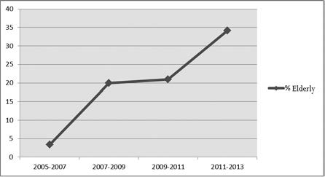
Biannual increase of the percentage of elderly patients with Chagas disease enrolled in the Pharmaceutical Care Service in Ceara State (n = 97)
Apud Ramos et al 2014.

Slide 25
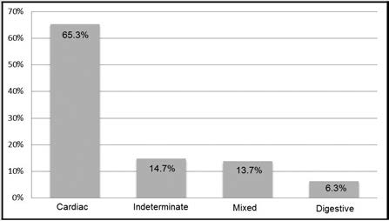
Clinical forms of the Chagas disease of elderly patients followed at the Pharmaceutical Care Service in Ceara State, 2000-2013 (n = 95).
Apud Ramos et al 2014.

Slide 26

Coeficiente de mortalidade específica por doença de Chagas
(por 100.000 habitantes, Brasil, 1980/2006)
Fonte: MS/SVS/DASIS - Sistema de Informações sobre Mortalidade - SIM

Slide 27
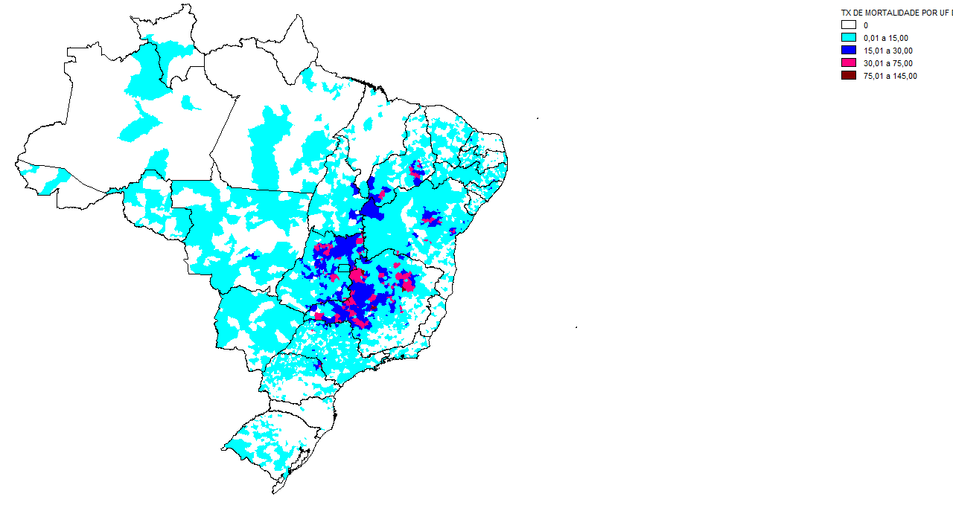
Taxa de mortalidade média anual de DC, por 100.000 habitantes segundo município de residência. Brasil, 2006 a 2010 (DATASUS)

Slide 28
Mortalidade por Doença de Chagas por Região do Brasil em 2006
(Fonte: SIM ( datasus.gov.br ) acessado 24/8/2010)
Região | T. mortal.* | Total de óbitos | Óbitos por DCh | % óbitos DCh/Total | % óbitos/DCh no País
Brasil | 6,1 | 1.031.691 | 4.930 | 0,48
Norte | 6,5 | 55.872 | 66 | 0,12 | 1,33
Nordeste | 6,5 | 256.139 | 1.057 | 0,41 | 21,44
Sudeste | 5,9 | 493.850 | 2.519 | 0,51 | 51,10
Sul | 5,8 | 163.388 | 267 | 0,16 | 5,42
C. Oeste | 5,8 | 62.442 | 1.021 | 1,64 | 20,71
*: Taxa de óbitos padronizada/1.000 habitantes

Slide 29
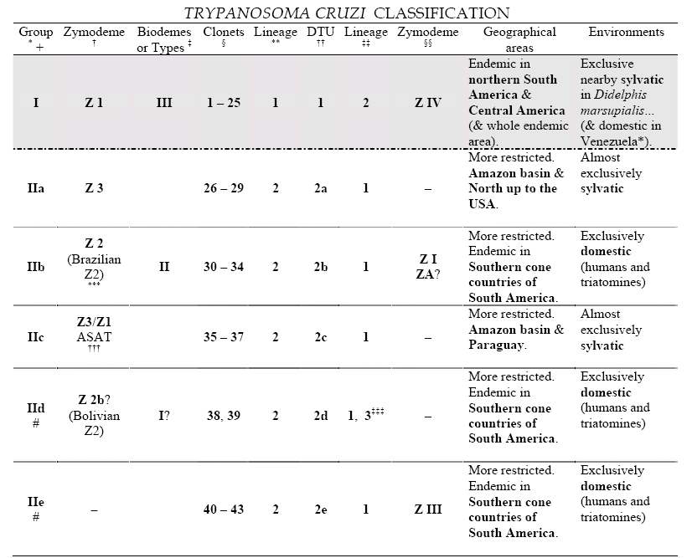
Eco- Epidemiologia do T. cruzi e perspectivas de DCH no Brasil
( a partir de Zingales et al. 2009)
Perspectivas esperáveis para
a DChH (medio/longo prazo:
Será o grande remanescente.
Baixa morbi-mortalidade
Transmissão oral e por invasores
Incidência ocasional
Baixa morbidade
Incidência em franca regressão
Resíduos em pessoas mais idosas
e em reservatórios sinantrópicos

Slide 30
CENÁRIO DE PROBLEMAS NO BRASIL
A imensa maioria de casos não diagnosticados
Desmobilização da sociedade e das instituições de ensino
Dificuldade de sustentação das ações de controle vetorial em contextos de baixa prevalência – fragilidade e “desmonte” dos programas de controle, em todos os níveis
Fragilidade das ações governamentais relacionadas ao cuidado integral do portador de doença de Chagas
Falta intermitente de medicamentos para tratamento específico. A ampliação dos critérios terapêuticos
“novos” contextos clínicos: condições crônicas, imunossupressão e hiatrogenia

Slide 31
Realidade, perspectivas epidemiológicas e implicações práticas para o Brasil em 2015
Progressiva redução da forma crônica indeterminada:
  A CCC é progressiva e pode emergir em idades elevadas;
  T. específico em remanescentes da FCI aos 70 anos de idade ?
Predominância de pacientes detectados nos grupos B1 e B2:
  Importante o diagnóstico precoce para diminuir ou retardar a evolução para ICC avançada (A. Guimarães 1997, Rassi et al. 2007);
  Possível benefício do TE;
  Manejo em centros de média complexidade: referência à APS?
Progressiva redução de casos no grupo D
  Que pressupõe alta tecnologia médico – hospitalar;
  Sem benefício de TE, pelos elevados graus de fibrose e de deterioração do miocárdio.
NOTA: “A ICC descompensada secundária à DCH foi causa de 3,0% das internações hospitalares no Brasil pelo SUS em 2007, ou seja, por 33.384 internações. Custo aproximado= R$ 2.300.000,00”. (Diretrizes SBC, p. 17)
31

Slide 32
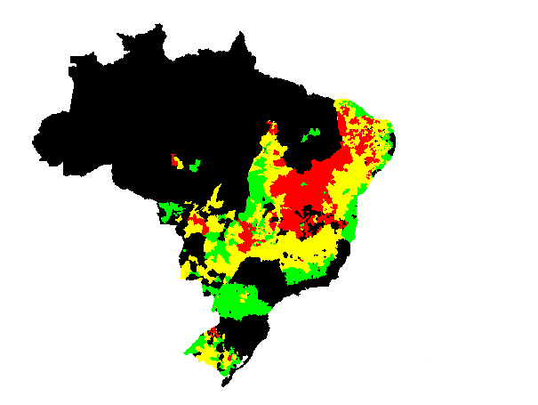
Estratificação de municípios segundo o risco de transmissão, ou de restabelecimento da transmissão vetorial intra-domiciliar de T. cruzi. Brasil. 2006.
Alto ( 491 )
Médio (1.350 )
Baixo ( 1.151 )
Sem risco ou não determinado
Fonte: SVS/MS (Reunião INCOSUL/2008)

Slide 33
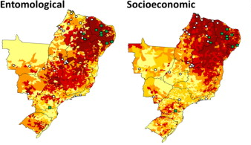
Uma caracterização atual dos riscos de transmissão vetorial fora da Amazônia
Márcio Costa Vinhaes et al. Acta Tropica 137: 105-110, 2014.
Assessing the vulnerability of Brazilian municipalities to the vectorial transmission of Trypanosoma cruzi using multi-criteria decision analysis
The municipalities that were most vulnerable to vector-borne CD were mainly in the northeast region
and exhibited a higher occurrence of domiciliated triatomines and lower socioeconomic levels.
http://dx.doi.org/10.1016/j.actatropica.2014.05.007

Slide 34
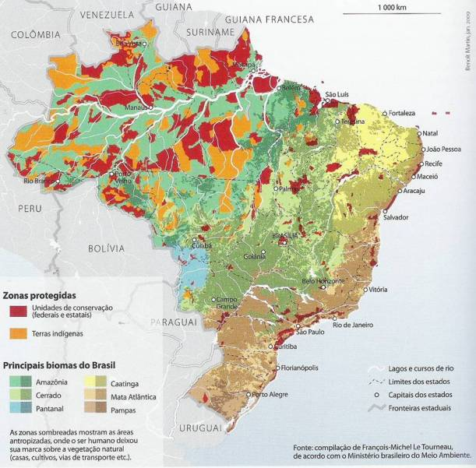
Brasil 2014: Biomas principais e antropização. (IBGE)
Riscos maiores de DCH : BIOMA CERRADO/CAATINGA.
(domínios de T. brasiliensis E T. pseudomaculata)

Slide 35
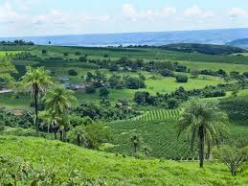
Cerrado em mosaicos:
Pastagens, cultivos, resíduos ciliares, palmeiras
Minas Gerais 2011

Slide 36
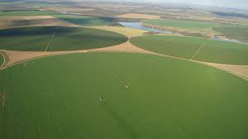
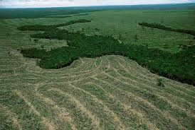
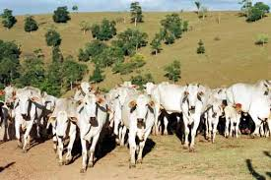
Antropização: resíduos silvestres em meio a pecuária e cultivos extensivos
(Centro Oeste 2011)

Slide 37

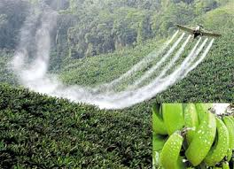
Agro indústria e viabilidade econômica’

Slide 38
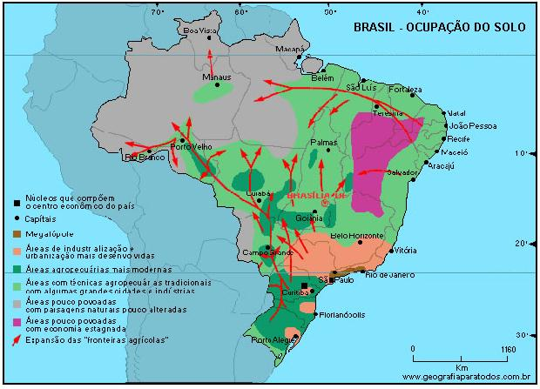
Riscos maiores de DCH : ÁREAS POUCO POVOADAS E COM ECONOMIA ESTAGNADA

Slide 39
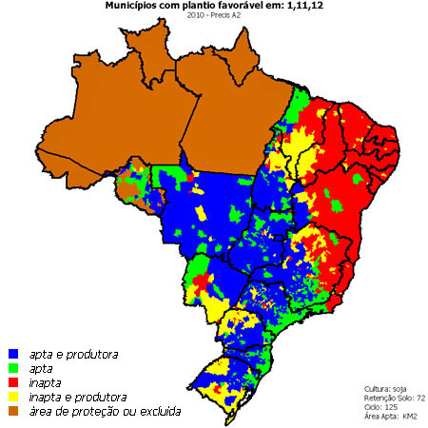
Soja: produção em larga escala e domiciliação de triatomíneos no Brasil
Não produção: maior risco
Produção: menor risco

Slide 40
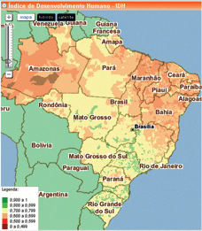
Brasil 2014: IDH e risco de domiciliação de triatomíneos. (IBGE/SVS)
Riscos maiores de DCH : IDH BAIXO/MUITO BAIXO

Slide 41
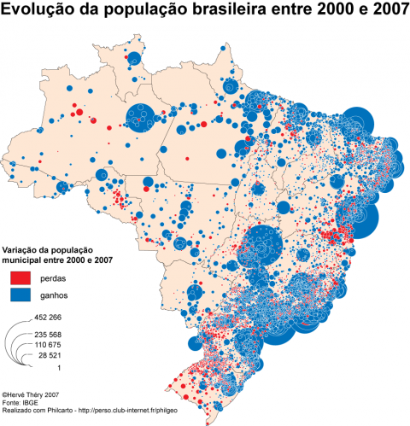
Riscos maiores de DCH : ÁREAS DE POUCO GANHO OU PERDAS DE POPULAÇÃO

Slide 42
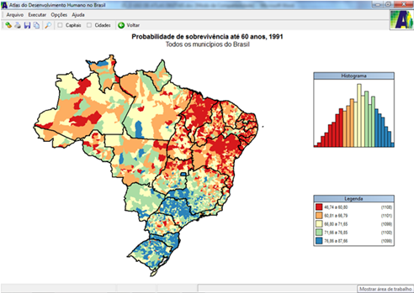
Brasil anos 90: expectativa de vida e risco de transmissão vetorial da doença de Chagas
(IBGE 1992 e SVS 2007
Riscos maiores de DCH : ÁREAS DE MENOR EXPECTATIVA DE VIDA AO NASCER

Slide 43
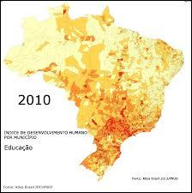
Brasil 2010- Níveis de educação (IBGE) e riscos de DCH (SVS 2007)
Riscos maiores de DCH : ÁREAS DE BAIXO NÍVEL DE EDUCAÇÃO

Slide 44
Quantificando alguns riscos da DCH no Brasil, a curto-médio prazo
Epidemiológico:
  Recrudescencência de T. infestans - BAIXO. (Cuidado na Bahia)
  Aumento da domiciliação de vetores silvestres - BAIXO
  Surgimento de novas áreas de transmissão vetorial – BAIXO (cuidar Amazônia)
  Recrudescência da transmissão congenita e em bancos de sangue – MUITO BAIXO
  Aumento/expansão da transmissão oral – IMPREVISÍVEL, mas sempre dependente do vetor nas imediações
  Aumento de casos agudos – BAIXO
  Aumento da morbi-mortalidade - BAIXO
Institucional:
  Incompetência de estruturas descentralizadas para a V.Ep. – MÉDIO/ALTO
  Redução ou perda da informação epidemiológica em tempo real - ALTO
  Decréscimo na prioridade da doença e seu controle- ALTO
  Perda/diminuição de expertícia para o controle e atenção, por jubilação, não reposição e redução na importância política da doença - ALTO
  Não suficiência na capacidade de atenção e TE dos infectados – MÉDIO/ALTO
  Perda de importância da DCH nos currículos universitários - ALTO

Slide 45
Doença de Chagas hoje em dia
- os novos desafios -
A sustentabilidade dos sucessos no controle
da transmissão por vetores e transfusão
Os vetores silvestres e peridomésticos
O manejo do peridomicílio e a transmissão oral
Os problemas médicos e sociais associados : detecção, custos, acesso, referência, adesão
A manutenção das agendas de atenção e controle nos Estados e Municípios.

Slide 46
Futuro, expectativas....
METAS POSSÍVEIS :
Interromper (minimizar ao máximo) a transmissão
Reduzir e prevenir a morbidade e a mortalidade
DESAFIOS:
  Manter vigilância sobre o vetor e a transfusão de sangue.
  Política ambiental e cuidado com áreas naturais
  Detecção e prevenção dos casos agudos por transmissão oral
  Detecção e manejo da doença de Chagas congênita
  Atenção médica e previdenciária para os já infectados;
Na Academia:
  pesquisa e capacitação de Recurso Humano
  memória do agravo e seu controle
  estímulo continuado ao poder público

Slide 47
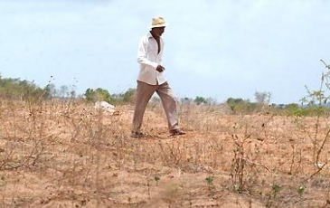
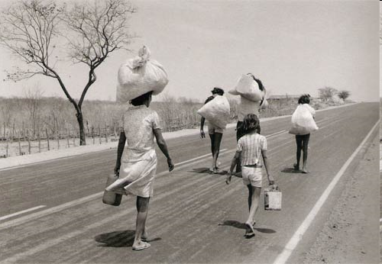
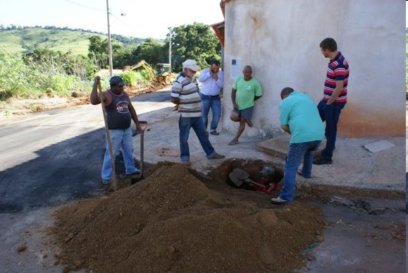
Nosso compromisso:
Por eles, com eles e para eles ...

Slide 49
Problemas já perceptíveis no campo da atenção e manejo dos infectados
Pouca capacidade logístico-operacional frente a doença aguda
  Na detecção e notificação do caso e nos procedimentos de vigilância/investigação
  Na demora para o manejo médico dos casos detectados
Pouca eficiência no manejo do caso crônico
  Pela detecção insuficiente de casos
  Pela detecção tardia dos casos, dependente de quadro clínico mais severo
  Pelas dificuldades de referência a centros mais capacitados ao diagnóstico e manejo
  Pela grande dificuldade da contra-referência (rotatividade e pouca capacidade dos níveis de atenção primária)
  Pelas questões conhecidas de acesso e aderência
  Pela ainda exígua disponibilidade na ponta de vários fármacos de suporte na atenção à cardiopatia e aos megas

Slide 50
Particularidades esperáveis para a expansão do Tratamento Específico
Cenário atual consensuado: necessária melhor detecção de agudos e infectados de baixa idade
No cenário esperado/provável do benefício do TE para infectados na forma indeterminada e clínica não avançada:
  Horizonte numérico atual superior a 800.000 candidatos
  Não capacidade laboratorial instalada para sua detecção
  Pouca ou nenhuma visibilidade clínica da infecção nestes casos
  Baixa capacidade instalada de manejo adequado nos níveis periféricos
  Insuficiência do Benzonidazol para esta nova demanda
  Dificuldades de fármaco vigilância para este montante de tratamentos
  Dificuldades na disponibilização das drogas alternativas (Nifurtimox)

Slide 51
Reforçando alguns pontos
As grandes frentes do cuidado para o infectado no Brasil se encontram nos níveis primários e secundários de atenção à saúde
Os infectados têm na grande maioria um perfil homogêneo que dificulta:
Socialmente são, portanto dependentes de Saúde Pública e provisões dos governos principalmente municipais e estaduais
A atenção/manejo ao infectado prevê um horizonte ainda largo (pelo menos 20 anos)
São imprescindíveis as referências regionais e sub regionais de atenção e tratamento (nível secundário, laboratórios e equipamentos), projetando-se os quantitativos históricos de 30% de cardiopatias e 10-15% de megas
Os níveis terciários correspondem a cerca de 5 % dos infectados (algo como 50.000 casos, em médio prazo)

Slide 52
Perspectivas imediatas a trabalhar
Reforço das gerências nacionais e regionais ligadas à DCH
Inserção do tema do manejo e articulações programáticas nas instâncias governamentais de Atenção à Saúde
Capacitação e provimento de LACENs para o diagnóstico etiológico regionalizado em maior escala
Incremento/aprimoramento de estratégias e insumos de capacitação para o manejo clínico da DCH
Envolvimento de instâncias específicas como PSF, ACS, programas materno-infantis etc.
Gestões e agendamentos estimuladores ao nível das Secretarias Estaduais e do CONASS (advocacia política bem embasada)
Continuado e ampliado esforço na prospecção e entendimento da doença na Amazônia e por transmissão oral
Intensificação e consolidação do combate ao T. infestans na Bahia
Definitivo aprimoramento (quantitativo e qualitativo) da produção nacional de benzonidazol

Slide 53
Particularidades esperáveis para a expansão do Tratamento Específico
Cenário atual consensuado: necessária melhor detecção de agudos e infectados de baixa idade
No cenário esperado/provável do benefício do TE para infectados na forma indeterminada e clínica não avançada:
  Horizonte numérico atual superior a 800.000 candidatos
  Não capacidade laboratorial instalada para sua detecção
  Pouca ou nenhuma visibilidade clínica da infecção nestes casos
  Baixa capacidade instalada de manejo adequado nos níveis periféricos
  Insuficiência do Benzonidazol para esta nova demanda
  Dificuldades de fármaco vigilância para este montante de tratamentos
  Dificuldades na disponibilização das drogas alternativas (Nifurtimox)

Slide 54
Perspectivas imediatas a trabalhar
Reforço das gerências nacionais e regionais ligadas à DCH
Inserção do tema do manejo e articulações programáticas nas instâncias governamentais de Atenção à Saúde
Capacitação e provimento de LACENs para o diagnóstico etiológico regionalizado em maior escala
Incremento/aprimoramento de estratégias e insumos de capacitação para o manejo clínico da DCH
Envolvimento de instâncias específicas como PSF, ACS, programas materno-infantis etc.
Gestões e agendamentos estimuladores ao nível das Secretarias Estaduais e do CONASS (advocacia política bem embasada)
Continuado e ampliado esforço na prospecção e entendimento da doença na Amazônia e por transmissão oral
Intensificação e consolidação do combate ao T. infestans na Bahia
Definitivo aprimoramento (quantitativo e qualitativo) da produção nacional de benzonidazol

Slide 55
Horizontes epidemiológicos da doença de Chagas no Brasil (próximos 20 anos)
Redução e focalização da população vetorial domiciliada
Modificação, redução e adensamento dos ecótopos silvestres (mosaico e concentração)
Possíveis focos de expansão (Amazônia e fronteiras agrícolas)
Redução demográfica rural
Aumento de populações urbanas marginais
Redução progressiva de infectados, devida ao corte de transmissão e à mortalidade
  Esgotamento das transmissões transfusional e congênita
Redução progressiva na visibilidade geral da doença
55

Slide 56
Problemas já perceptíveis no campo da atenção e manejo dos infectados
Pouca capacidade logístico-operacional frente a doença aguda
  Na detecção e notificação do caso e nos procedimentos de vigilância/investigação
  Na demora para o manejo médico dos casos detectados
Pouca eficiência no manejo do caso crônico
  Pela detecção insuficiente de casos
  Pela detecção tardia dos casos, dependente de quadro clínico mais severo
  Pelas dificuldades de referência a centros mais capacitados ao diagnóstico e manejo
  Pela grande dificuldade da contra-referência (rotatividade e pouca capacidade dos níveis de atenção primária)
  Pelas questões conhecidas de acesso e aderência
  Pela ainda exígua disponibilidade na ponta de vários fármacos de suporte na atenção à cardiopatia e aos megas

Slide 57
Particularizando para uma visão da doença humana e seu manejo no Brasil
Permanência de bolsões de transmissão e ocorrência de ciclos exóticos na Amazônia
Uma progressiva redução da morbi-mortalidade:
  Pelo decréscimo de transmissão e a sobrevivência dos casos menos graves
  Pela atenção médica e previdenciária nos centros de maiores recursos (urbanização de infectados)
  Pela reminiscência mais provável de novas infecções por populações de T. cruzi de menor patogenicidade (Grupos I, IIa e IIc)
O progressivo deslocamento demográfico de infectados para idades mais altas;
Superposição de agravos (HIV e crônico-degenerativos) gerando novos desafios de competência médica e seguridade social .

Slide 58
Medical care: a great remaining challenge
. The urbanization of millions of infected individuals can be involved with better medical attention, reduced physical efforts, interruption of exogenous reinfection and other possible causative parameters.
Thus, the still existing 10-12 million of infected individuals do not permit a merely contemplative attitude of health professionals and authorities for the next 3 decades.
One of the more urgent tasks in the new millennium just remains in the provision of medical care to chagasic people, mainly for those suffering of chronic cardiopathy (Dias & al 2008)
Nevertheless, the clinical expertise about HCD management has been considered extremely deficient in most of endemic and non endemic countries...

Slide 59
Some particular figures at the social and political side
Unstable social policies: fragile health authorities (ministers staying about one year in their post)
Difficulties in the transition from vertical to horizontal control programmes
Non insertion of HCD in global market rules:
  Market basically dependent of a poor public health sector Proportional little profits in insecticides and drugs
  Very low political valour of the population at risk
Progressive loosing of interest in HCD from the scientific side

Slide 60
Tendências de prevalência e morbi-mortalidade
Redução progressiva na prevalência e na morbidade:
  Resultado do corte/redução de casos novos
  Resultado da mortalidade entre os infectados
  Deslocamento da prevalência para idades mais altas
  Consequente superposição de agravos crônico-degenerativos
  Mortalidade decrescente pela redução na prevalência
Crescente concentração de infectados em espaços urbanos
  Crescente > decrescente demanda médica e previdenciária
Efeitos benéficos da ação médica e social:
  Redução aparente de casos mais graves de cardiopatia e megas
  Redução da letalidade na população infectada
  Aumento da sobrevida.

